Slide 1

«Лексическая кластеризация продуктового справочника методами машинного обучения без учителя для анализа данных»
МИНИСТЕРСТВО НАУКИ И ВЫСШЕГО ОБРАЗОВАНИЯ РОССИЙСКОЙ ФЕДЕРАЦИИ
ФЕДЕРАЛЬНОЕ ГОСУДАРСТВЕННОЕ БЮДЖЕТНОЕ ОБРАЗОВАТЕЛЬНОЕ
УЧРЕЖДЕНИЕ ВЫСШЕГО ОБРАЗОВАНИЯ
«МОСКОВСКИЙ АВИАЦИОННЫЙ ИНСТИТУТ
(национальный исследовательский университет)»
Кафедра 804 «Теория вероятностей и компьютерное моделирование»
Выполнил:
Студент группы М8О-101М-21
Фейзуллин К.М.
Научный руководитель:
к.ф.-м.н., доцент
Платонов Е.Н.
Москва, 2022

Slide 2

Актуальность
Улучшение Retail продаж
Запросы данных отдела взаимодействия со СМИ
Создание новых признаков
Notes:
Актуальность – с ростом глобализации и цифровизации появилась возможность работать с потребительскими данными, активно взаимодействовать с потребителями путем разных акций, особых предложений. Чтобы клиент не забывал о поставщике потребительских услуг, производитель может напомнить о себе посредством коммуникации. Но стоит взять во внимание, что каждая коммуникация стоит денег. Если клиентская база составляет 1 тыс клиентов, то прислать всем SMS стоит не дорого. Но что если база составляет миллион? А если несколько миллионов? Даже если у компании большой оборот выручки, каждая такая коммуникация будет ощутимо сказываться на общем бюджете. Поэтому коммуникацию можно использовать гораздо более оптимальным способом. Например, преждевременно предотвращать уход покупателя.

Slide 3
Цель работы
Построение алгоритма, позволяющего обобщить продуктовый справочник с возможностью его дополнения и определения новых типов продуктов к существующим кластерам
Задачи:
Создание набора данных;
Исследование набора данных
Выбор метода трансформации текста в вектор
Выбор метода кластеризации

Slide 4
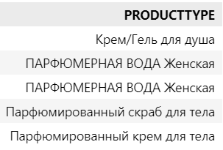
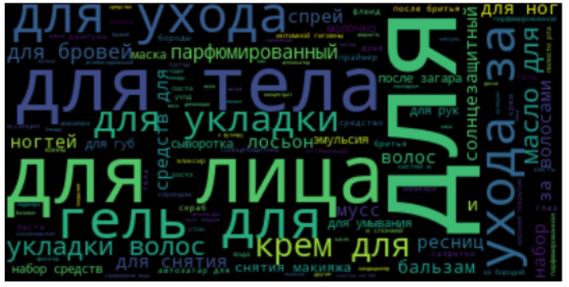
Создание набора данных
Источник данных
Формат файла для обработки
Notes:
Источники:
Kaggle
Работа
Иные источники (данные работы двигателей с сайта NASA)
Методы решения:
Аналитически:
Сегментация клиентов по признакам.
Статистическое время жизни клиентов (Например, средний срок пользования продукцией 2 года – следовательно нужно рассылать выгодные предложения каждые 1.5 года.
С помощью машинного обучения.

Slide 5
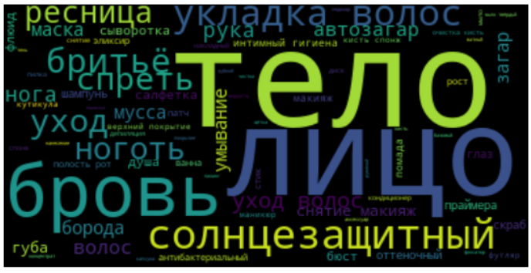
Исследование набора данных
Удаление лишних символов
Удаление предлогов
Исключение общих слов
Трансформация слов в начальную форму
Notes:
Источники:
Kaggle
Работа
Иные источники (данные работы двигателей с сайта NASA)
Методы решения:
Аналитически:
Сегментация клиентов по признакам.
Статистическое время жизни клиентов (Например, средний срок пользования продукцией 2 года – следовательно нужно рассылать выгодные предложения каждые 1.5 года.
С помощью машинного обучения.

Slide 6
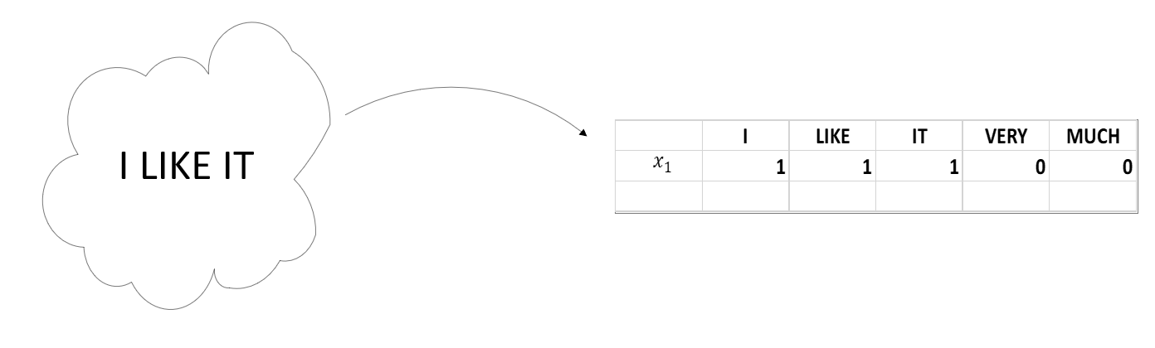
Методы трансформации-1
Преобразование наименования в вектор вхождений слов в предложение (CountVectorize)

Slide 7
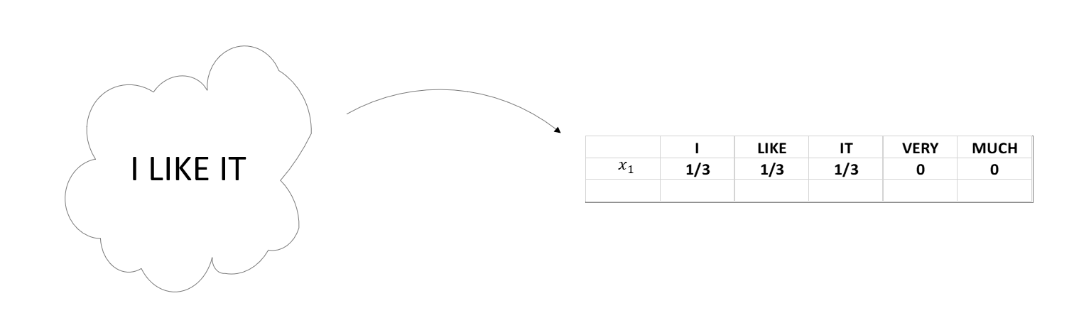
Методы трансформации-2
Преобразование наименования в вектор частот вхождений слов в предложение (TFIDVectorize)

Slide 8
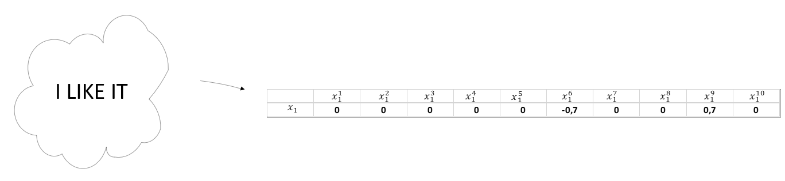
Методы трансформации-3
Преобразование наименования в вектор частот вхождений слов в предложение и последовательное хеширование в вектор большей размерности (HashingVectorize)

Slide 9
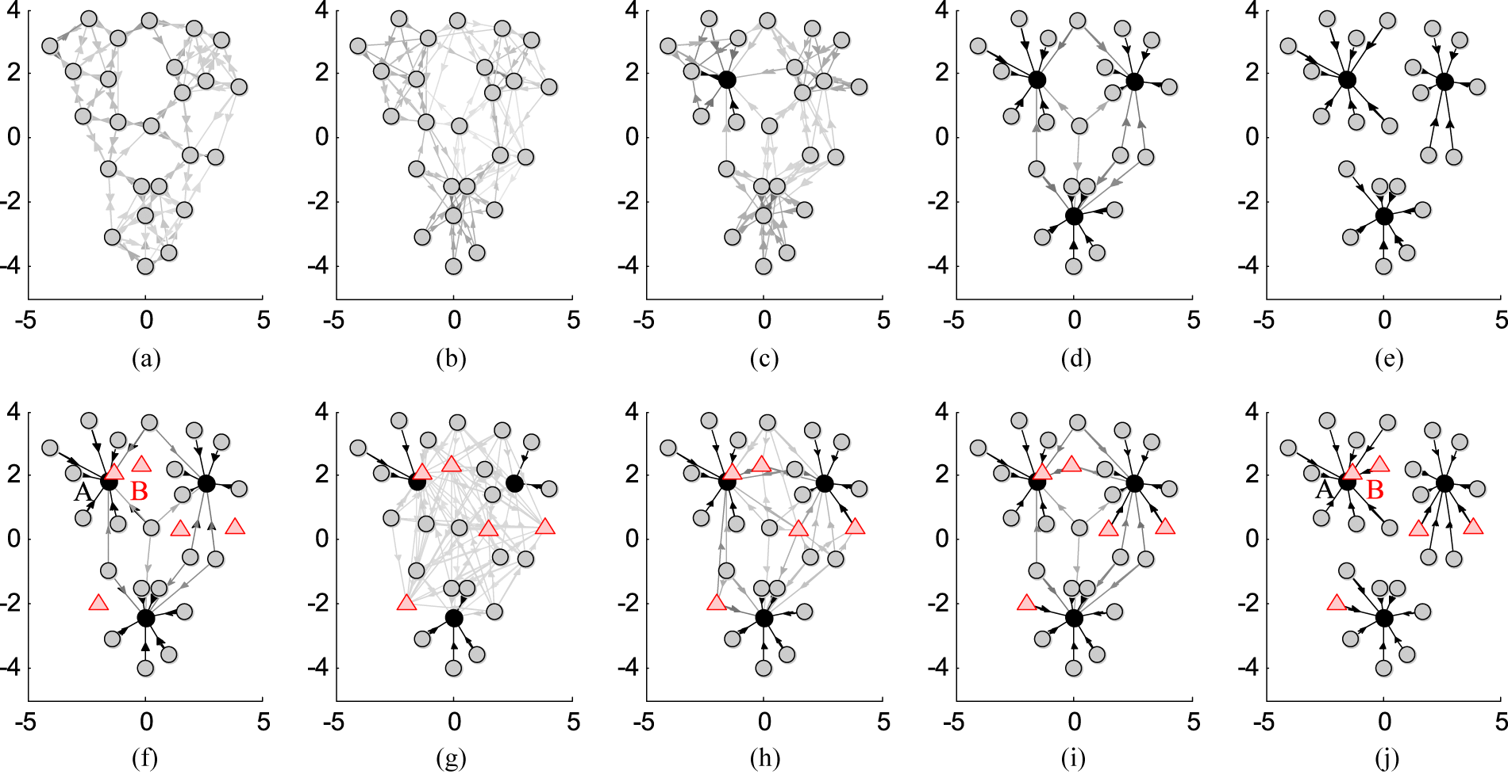
Выбор метода кластеризации
Так как нет понимания сколько кластеров требуется, был выбран метод распространения родственности (Affinity Propagation)

Slide 10
Итоги работы
Удалось обобщить множество из 500 уникальных наименований в 50 кластеров
Следующим этапом является автоматизация PipeLine
Предстоит исследовать покупательскую способность на основе данной продуктовой группировки для задач отдела

Slide 11


Спасибо за внимание!

